Slide 1

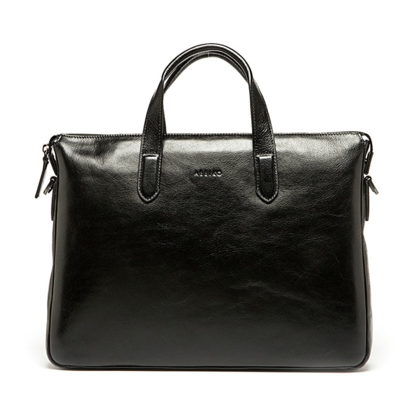
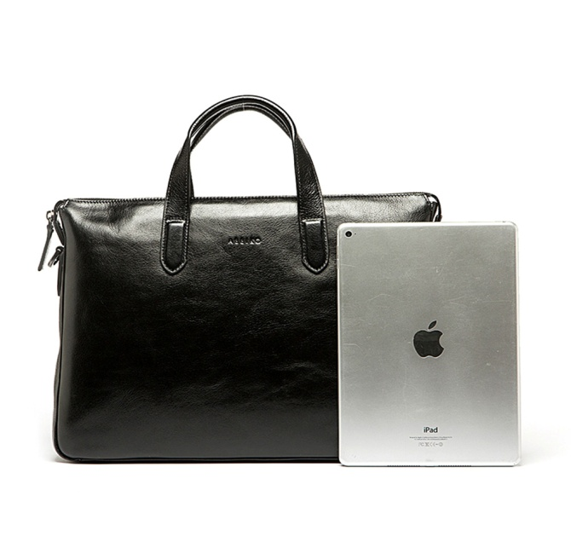
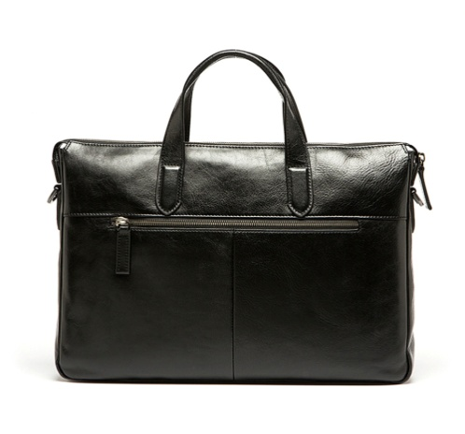
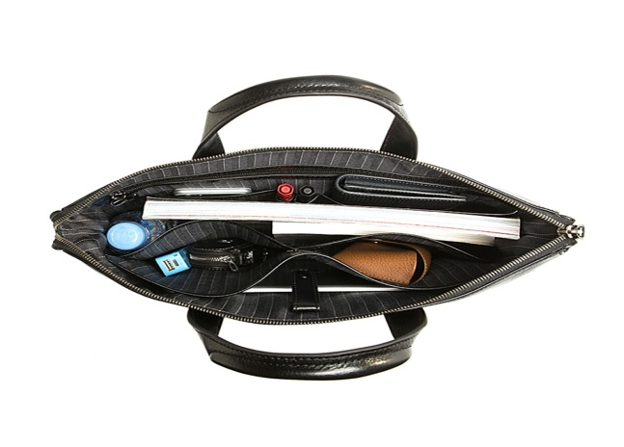
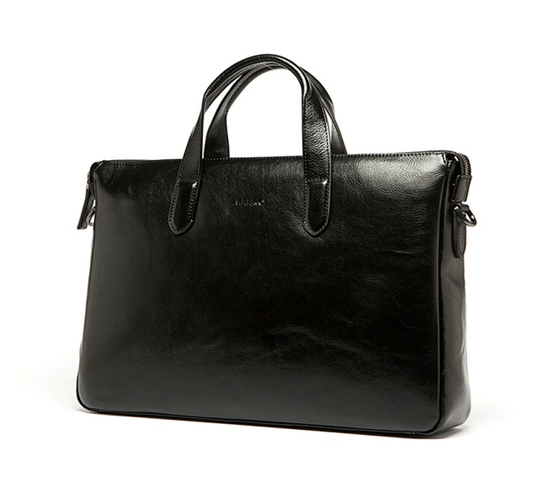
品 牌：Aeeiko(艾蔻）
名 称：艾蔻男士头层牛皮真皮绅士商务休闲横款手提公文包
产品型号： 618-33204-90-19
规格长厚高：380*70*275MM*1.2KG左右
颜 色：黑色/蓝色
材 质：面料：牛皮革，里料：织物
款式：公文包 风格：商务.休闲
商品介绍：暗袋设计，工艺与生活需求所搭配，真皮材质，尽显男士风范与个人魅力。
市 场 价：2380元
税种类别：增值税
礼品公司供价：1070元
库 存：常备
生产周期：30天

